Slide 1

Endometrios - fakta och kirurgi
November 2019
Anna-Sofia Melin
med dr, specialistläkare,
Capio Gynekologi Globen
anna-sofia.melin@capio.se

Slide 2

Endometrios
Inledning – vad är endometrios
Kirurgi och endometrios
Nya riktlinjer kirurgi
Kunskapsstöd – SFOG-råd

Slide 3

Endometrios
Endometrios är en kronisk, inflammatorisk och östrogenberoende sjukdom

Slide 4


Endometrios
Finns över hela världen
Funnits i alla tider
10 % av alla kvinnor i fertil ålder
Över 200.000 kvinnor i Sverige
Ca 5.000 kvinnor i varje årskull
Drabbar kvinnan framför allt i produktiv ålder

Slide 5
Endometrios
Tre saker behövs för att endometrios ska kunna uppstå....
Endometrieliknande celler utanför
livmoderhålan
2. Ett defekt immunförsvar
3. Östrogen

Slide 6
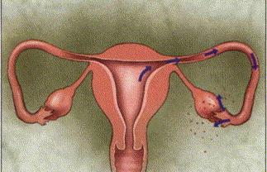

Slide 7
Endometrios
Endometrios kan också uppstå genom spridning av endometrieliknande celler via
Blodbanor
Lymfbanor
Ärr efter kirurgi: kejsarsnitt, laparoskopi
Stamceller? Metaplasi, rest av Müllerska gångarna
Miljöfaktorer? Hormonstörande ämnen

Slide 8
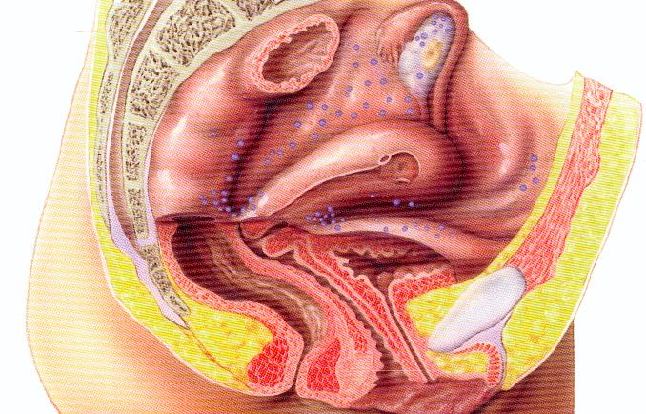

Slide 9
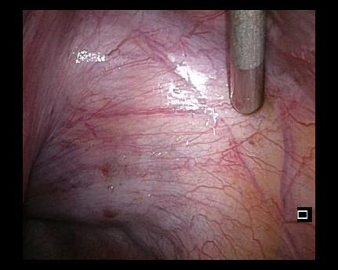
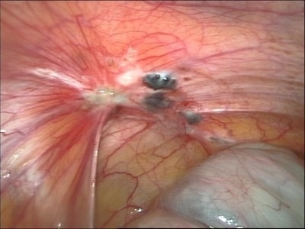
Ytlig endometrios och med omgivande fibros

Slide 10
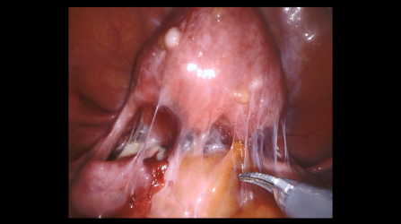
Djup endometrios

Slide 11
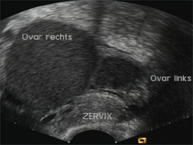
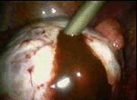
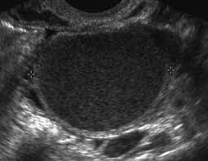
Endometrios - endometriom

Slide 12
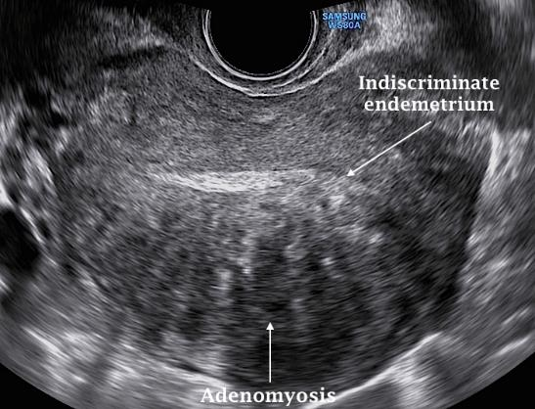
Endometrios - adenomyos

Slide 13
Endometrios
I endometrioshärden sker nybildning av:
Blodkärl
Nerver
Östrogen
kroppens svar leder till inflammation

Slide 14

InfIammatorisk tarmsjukdom
IBS
Dysmenorré
Ovulationssmärta
Djup samlagssmärta
Smärta vid miktion
Smärta vid tarmtömning
Trötthet
Övriga sjukdomar
Subfertilitet/infertlitet
Cancer
Komplikationer vid graviditet och förlossning
Psykiatrisk samsjuklighet

Slide 15

Endometrios
Diagnostik
Anamnes - 5 frågor
Gyn-undersökning - kan ej avfärda diagnosen endometrios
Ultraljud – på frammarsch!!
Magnetröntgen
Laparoskopi
Notes:
Text "Fem frågor för att ställa diagnosen endometrios"
1. Har du svår mensvärk?
2. Har du ont vid ägglossning?
3. Har du djup samlagssmärta?
4. Har du ont när du kissar vid mens?
5. Har du ont när du bajsar vid mens?

Slide 16

Endometrios- behandling
All behandling vid endometrios syftar till att minska smärtan och öka livskvaliteten
Botande behandling saknas

Slide 17
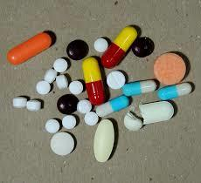
Endometrios - behandling
.
1. Hormonbehandling
Smärtlindrande behandling
Kirurgisk behandling
Övrig behandling

Slide 18
Endometrios
Inledning – vad är endometrios
Kirurgi och endometrios
Nya riktlinjer kirurgi
Kunskapsstöd – SFOG-råd

Slide 19
Endometrios- behandling
Kirurgisk behandling
Dåligt med evidens
Smärtstillande syfte, bättre fertilitet?
Nödvändigt i akut läge vid förträngning på tarm eller uretär
”See and treat”, ta bort med marginal
Excision framför ablation
Endometriom – cystkapseln ska tas bort, tänk på fertilitet, all kirurgi på ovariet påverkar antalet folliklar
Risker – 1 av 10 får mer ont efteråt
Skall följas upp inom tre månader och hormonbehandling skall ges
Avancerad kirurgi - högspecialiserad vård – Socialstyrelsen 2019

Slide 20
Endometrios-behandling
Kirurgi där man avlägsnar all synlig endometrios kan öka fertiliteten (Hart et al, 2005, Shervin A 2016, Soriano D 2016)
Försiktig med kirurgi på yngre individ,
låg sensitivitet
Vid postmenopausal endometrios är kirurgi att rekommendera pga viss risk för malignitetsutveckling

Slide 21
Endometrios
Inledning – vad är endometrios
Kirurgi och endometrios
Nya riktlinjer kirurgi
Kunskapsstöd – SFOG-råd

Slide 22
Endometrios- behandling
Notes:
Vi i endometrios-ARG tycker att det ska finnas objektiva fynd på endometrios för att sätta diagnosen N80.
Objektiva fynd får man via ultraljud, MR eller vad man ser vid kirurgi, ev med PAD men det är inte nödvändigt.
Om man inte har objektiva fynd får man använda diagnoser för dysmenorré, ovulationssmärta, djup samlagssmärta etc.

Slide 23


Slide 24
Endometrios
Inledning – vad är endometrios
Kirurgi och endometrios
Nya riktlinjer kirurgi
Kunskapsstöd – SFOG-råd

Slide 25

Endometrios – kunskap
Nationella riktlinjer för vård vid endometrios - publicerad i december 2018
Tidig diagnostik
Team-omhändertagande
Lika vård över hela landet
Centralisering av den svåra kirurgin –
detta arbete pågår

Slide 26
Endometrios-kirurgi
Man ska ha provat hormonbehandling innan kirurgin

Slide 27
Endometrios- kunskap
Uppföljning 2-4 mån efter kirurgi, idag 30 %

Slide 28
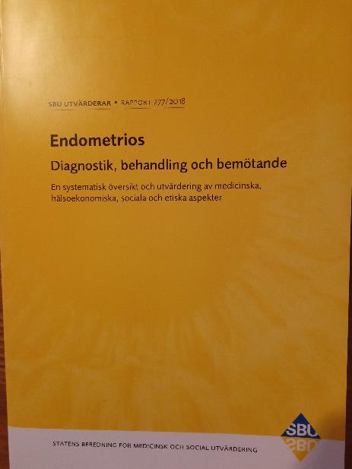
SBU-rapport

Slide 29
Endometrios-kirurgi
Vilken evidens finns?
Kontrollerade studier är få eller saknas helt
Total cystektomi är bättre för att förhindra recidiv än inkomplett cystektomi vid endometriom
(evidens måttligt starkt 3 av 4)
Kohortstudier finns som visar minskad smärta efter kirurgi vid djup endometrios

Slide 30
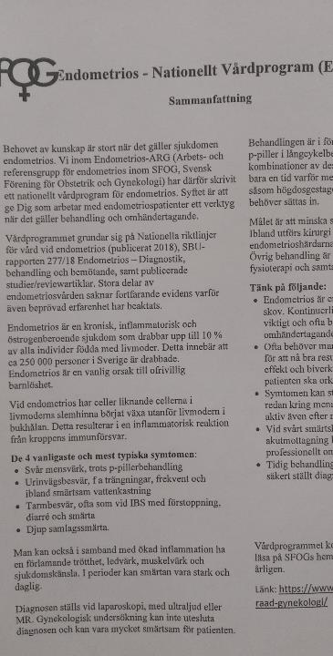
Endometrios – SFOG-råd nationellt vårdprogram
Äntligen!
Publiceras i höst på SFOGs hemsida, öppet för alla
Uppdateras årligen
Praktiska råd som grundar sig på vetenskap och klinisk erfarenhet

Slide 31
Endometrios – SFOG-råd
Diagnostisk laparoskopi kan övervägas vid oklara smärttillstånd, behandlingsresistenta smärtor vid misstänkt endometrios samt i samband med infertilitetsutredning.
Peritoneala förändringar bör excideras komplett, det vill säga med god marginal kring lesionen.
Vid misstanke om djup endometrios skall noggrann preoperativ utredning göras med till exempel kvalificerat ultraljud, MR samt utredning av tarm och/eller urinvägar.

Slide 32
Endometrios – SFOG-råd
Indikation för kirurgi av djup endometrios är primärt behandlingsresistenta smärtor och/eller obstruktion av tarm/urinvägar.
Radikal kirurgi med hysterektomi och SOE kan bli slutligt kirurgiskt alternativ. Det går ej att garantera smärtfrihet men radikal kirurgi kan övervägas om inget annat ger adekvat smärtlindring eller om andra skäl finns, som eventuell malignitetsmisstanke.

Slide 33
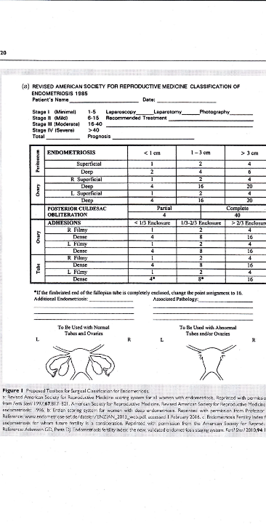
Endometrios –
SFOG-råd
Använda klassificering enligt r-ASRM !
Möjlighet att få in detta i Gyn-op?

Slide 34

Endometrios sammanfattning
Vanlig sjukdom!
Inflammatorisk sjukdom som försämras i skov
Kronisk sjukdom
Påverkar en stor del av kvinnans liv
Olika behandlingar aktuella under olika delar av livet
Viktigt med kontinuerlig läkarkontakt
Nu finns mycket kunskapsstöd!
Det här fotot av Okänd författare licensieras enligt CC BY

